Slide 1
Chapter 02 자바 프로그램 구조와 기본 문법 익히기
강사: 윤창호
한국폴리텍대학 융합기술교육원 데이터융합S/W과
2018년 4월

Slide 2
01
자바 프로그램 기본 구조
02
식별자
03
변수
04
자바 기본 입출력
05
연산자
도전 과제
연습 문제
프로그래밍 문제

Slide 3
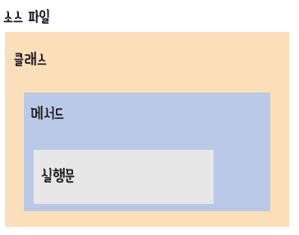
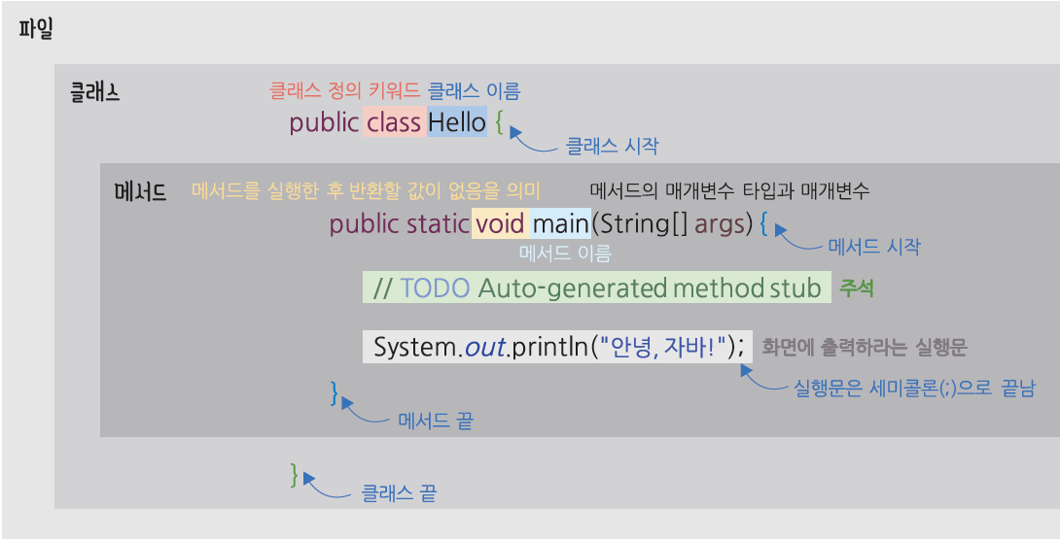
Hello 프로그램 구조
01 자바 프로그램 기본 구조

Slide 4
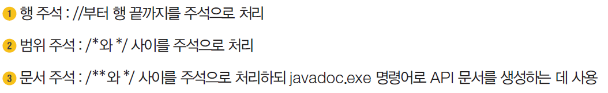
Hello 프로그램 구조
01 자바 프로그램 기본 구조
클래스 : 객체 지향 언어에서 프로그램을 개발하는 단위
메서드 : 수행할 작업을 나열한 코드의 모임
실행문 : 작업을 지시하는 변수 선언, 값 저장, 메서드 호출 등의 코드
주석문

Slide 5
Hello 프로그램 구조
01 자바 프로그램 기본 구조
클래스 : 객체 지향 언어에서 프로그램을 개발하는 단위
메서드 : 수행할 작업을 나열한 코드의 모임
실행문 : 작업을 지시하는 변수 선언, 값 저장, 메서드 호출 등의 코드
주석문

Slide 6
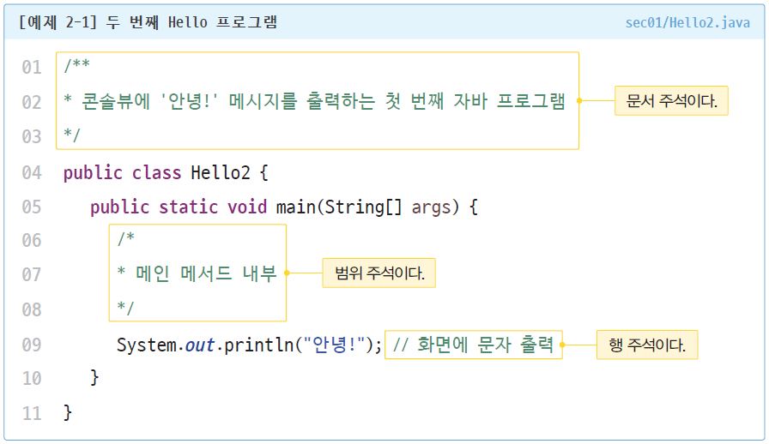
Hello 프로그램의 확장

Slide 7
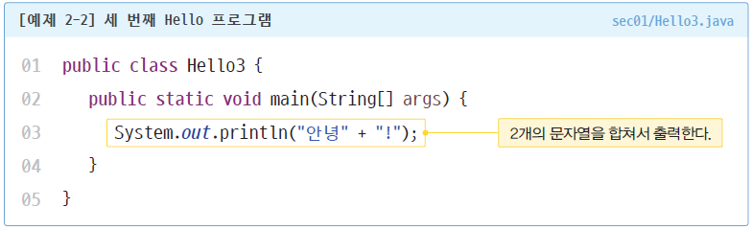
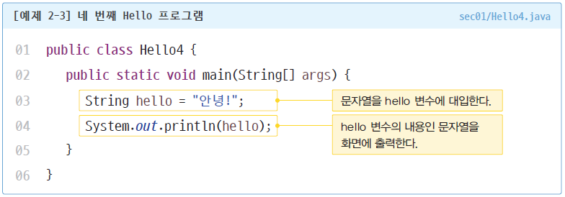
Hello 프로그램의 확장

Slide 8
규칙
02 식별자
문자, 언더바(_), $로 시작해야 한다. 한글도 가능하며, 영문자는 대·소문자를 구분한다.
+, - 등 연산자를 포함하면 안 된다.
자바 키워드를 사용하면 안 된다.
길이에 제한이 없다.
잘못된 식별자 : %5, a+b, 1b
올바른 식별자 : radius, $a, _int

Slide 9
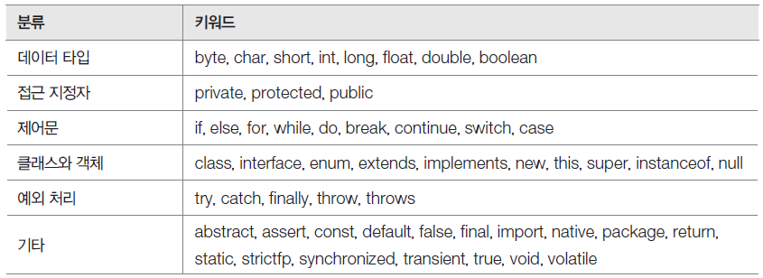
자바 키워드
02 식별자

Slide 10
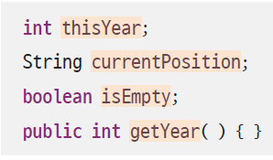
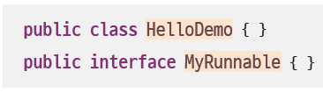
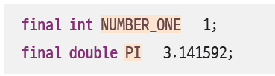
관례
02 식별자
변수와 메서드는 모두 소문자로 표기. 단, 복합 단어일 때는 두 번째 단어부터 단어의 첫 자만 대문자로 표기
클래스와 인터페이스는 첫 자만 대문자로 표기하고 나머지는 소문자로 표기. 단, 복합 단어일 때는 두 번째 단어부터 단어의 첫 자만 대문자로 표기
상수는 전체를 대문자로 표기. 단, 복합 단어일 때는 단어를 언더바(_)로 연결

Slide 11
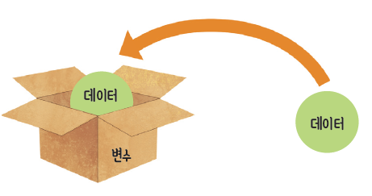
변수의 개념
03 변수
프로그램은 기억 공간에 데이터를 보관하고, 각 기억 공간을 변수Variable로 구분
변수는 데이터를 담는 상자와 같은 것으로 종류가 다양한데, 이를 구분하려고 데이터 타입을 사용

Slide 12
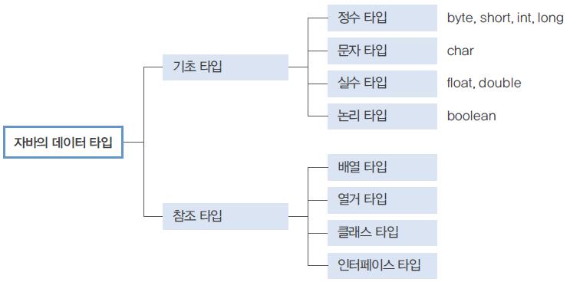
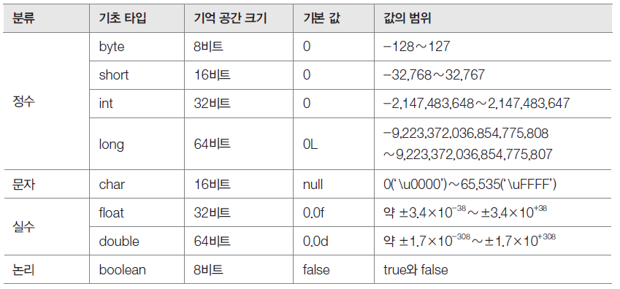
데이터 타입

Slide 13
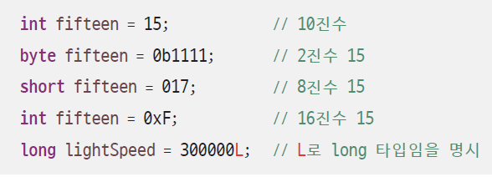
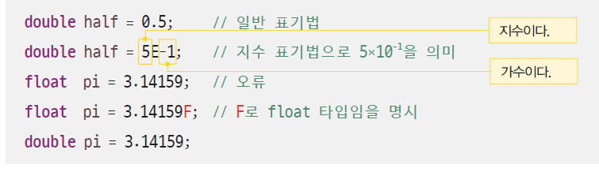
리터럴, 정수, 실수
03 변수
리터럴
프로그램 내부에서 값을 정의해 변수를 초기화할 수 있는데, 그 값을 리터럴
정수
실수

Slide 14
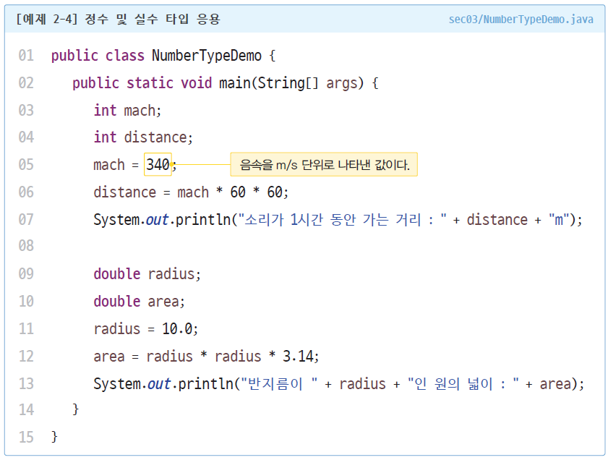
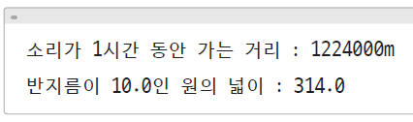
예제
03 변수

Slide 15
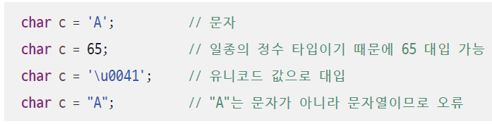
문자, 논리
03 변수
문자
논리

Slide 16
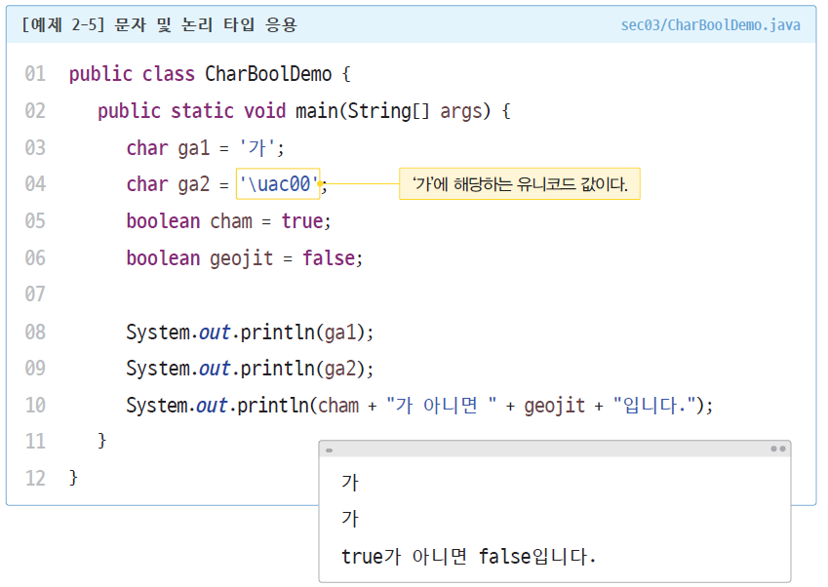
예제
03 변수

Slide 17
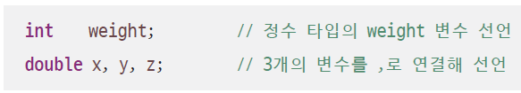
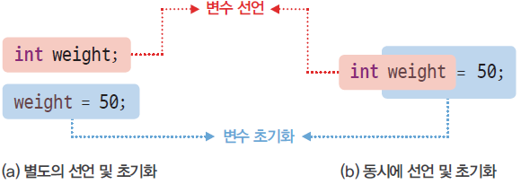
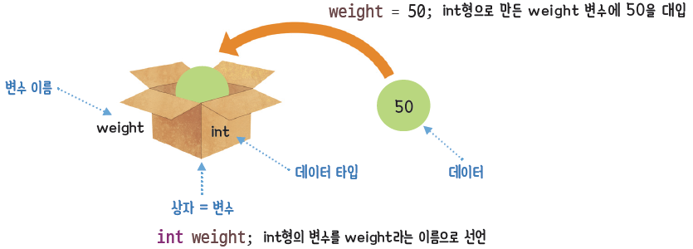
변수 사용
02 자바 프로그램 구조와 기초 문법 익히기

Slide 18
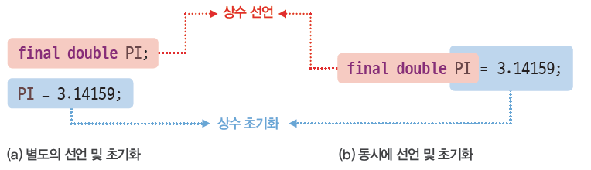
상수, 리터럴
03 변수
상수
프로그램 실행 중 변경할 수 없는 데이터를 담는 변수
예를 들어 원주율 값(3.14159)이나 빛의 속도(3×10⁸m/s) 등
상수 이름은 변수와 구분하려고 모두 대문자로 표기
반드시 final 키워드로 지정
상수와 리터럴

Slide 19
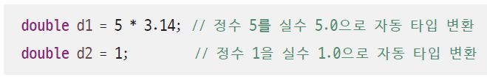
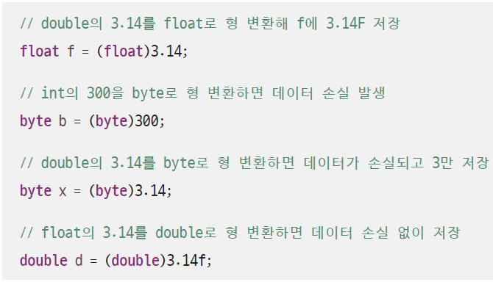
타입 변환
03 변수
자동 타입 변환
강제 타입 변환

Slide 20
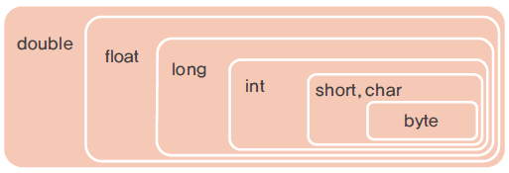
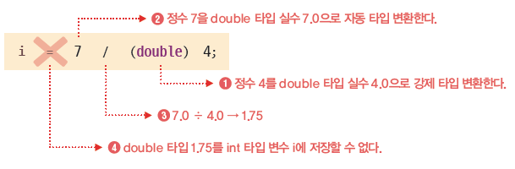
기초 타입의 표현 범위와 예
03 변수
기초 타입의 표현 범위
예

Slide 21
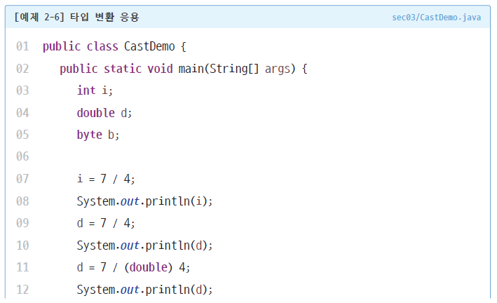
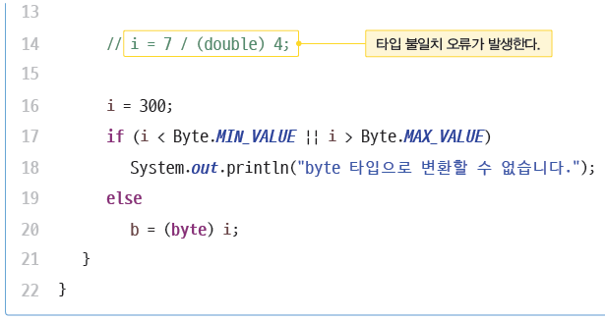
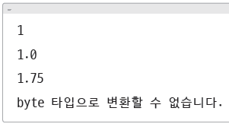
예제
03 변수

Slide 22

자바 기본 입출력

Slide 23
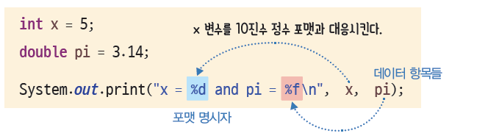


화면에 데이터 출력
04 자바 기본 입출력
println() : () 내부의 내용을 출력한 후 행을 바꾼다.
print() : () 내부의 내용을 출력만 하고 행은 바꾸지 않는다.
printf() : 포맷을 지정해서 출력한다.

Slide 24
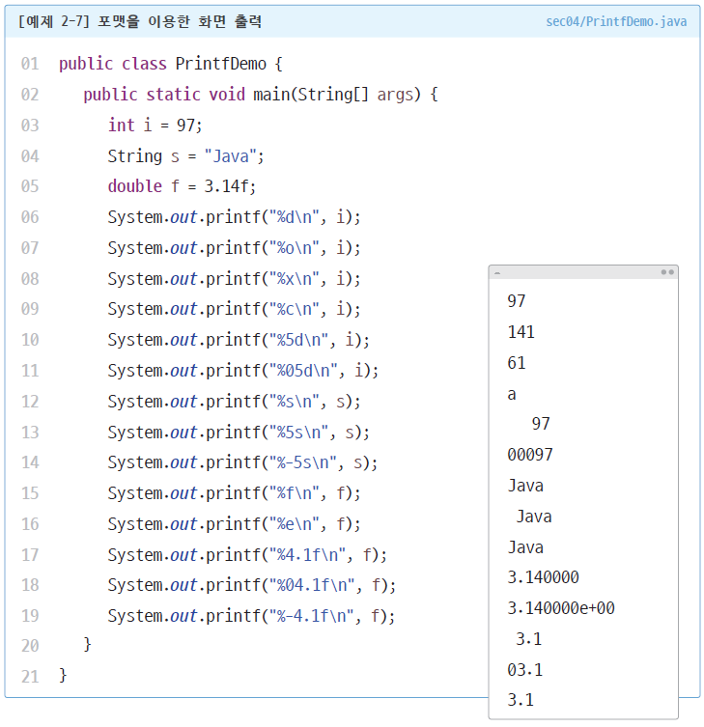
예제

Slide 25
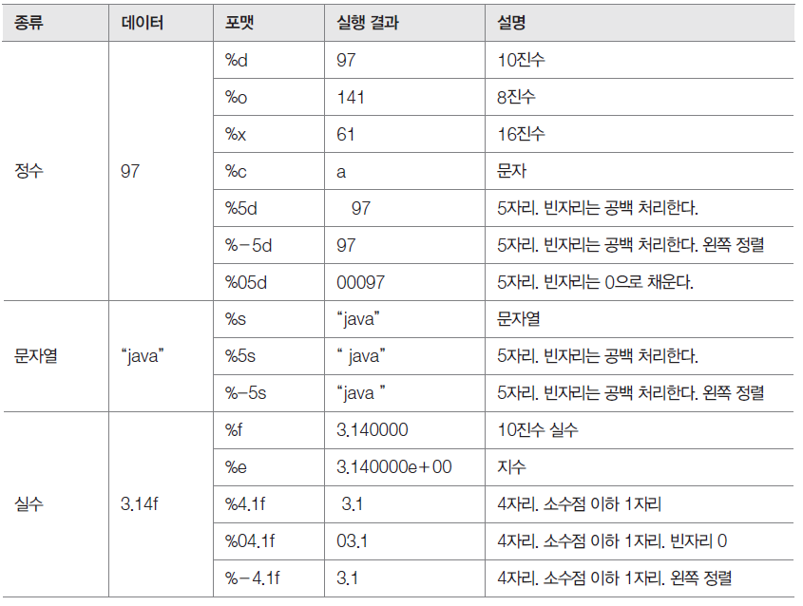
printf()의 포맷과 실행 결과

Slide 26
키보드로 데이터 입력
04 자바 기본 입출력
프로그램의 첫 행에 다음을 추가해 Scanner 클래스의 경로 이름을 컴파일러에 알린다.
import java.util.Scanner;
키보드로 데이터를 입력받으려고 System.in 객체와 연결된 Scanner 객체를 생성한다.
Scanner in = new Scanner(System.in);
Scanner 클래스가 제공하는 다양한 메서드를 이용해 키보드로 데이터를 입력받는다.
int x = in.nextInt(); // 정수를 읽어 변수 x에 대입한다.

Slide 27
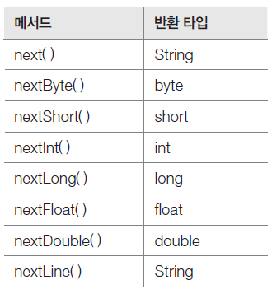
키보드로 데이터 입력
02 자바 프로그램 구조와 기초 문법 익히기
Scanner 클래스가 제공하는 데이터 입력 메서드

Slide 28
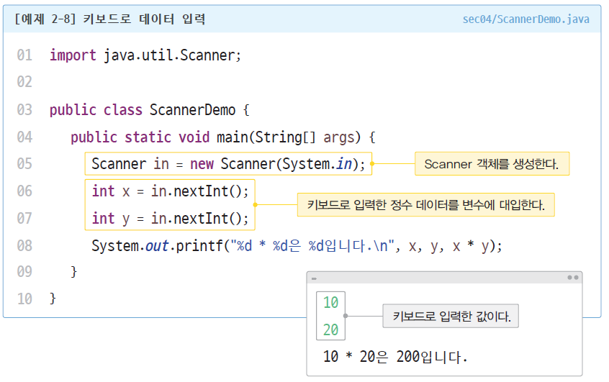
예제

Slide 29
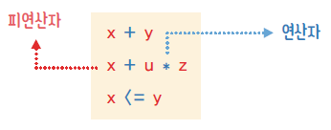
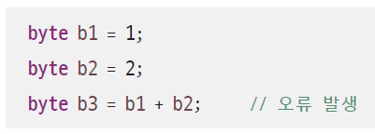
연산자와 연산식
05 연산자
연산자와 연산식의 개념
자바 가상 머신은 기본적으로 32비트 단위로 계산

Slide 30
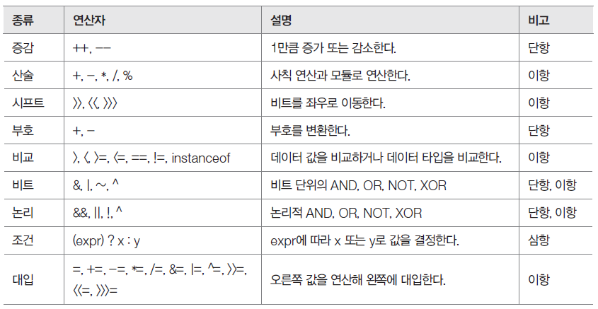
연산자의 종류

Slide 31
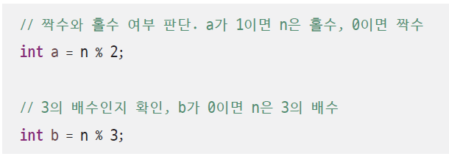
산술 연산자
05 연산자
피연산자의 데이터 타입에 따라 결과 값이 다른데, 연산할 두 피연산자의 데이터 타입이 다르면 큰 범위의 타입으로 일치시킨 후 연산 수행
논리 타입을 제외한 기초 타입을 피연산자로 사용. 단, % 연산자는 정수 타입만 사용
덧셈 연산자는 문자열을 연결하는 데도 사용. 문자열과 덧셈을 하는 데이터는 먼저 문자열로 변환한 후 서로 연결
예

Slide 32
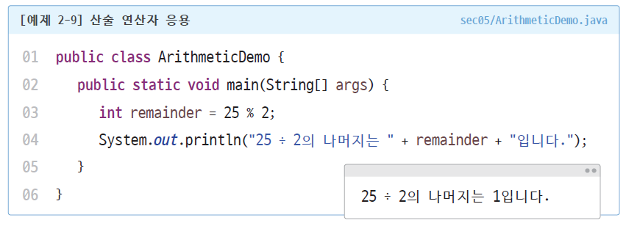
예제
05 연산자

Slide 33
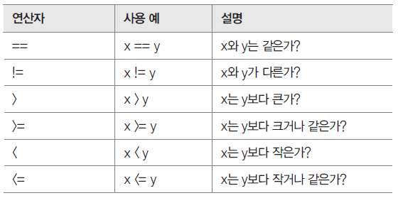
비교 연산자
05 연산자
비교 연산자는 논리 타입에만 사용할 수 있는데 ==와 !=는 모든 기초 타입에 사용
종류

Slide 34
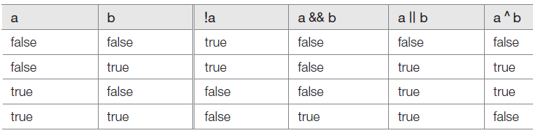
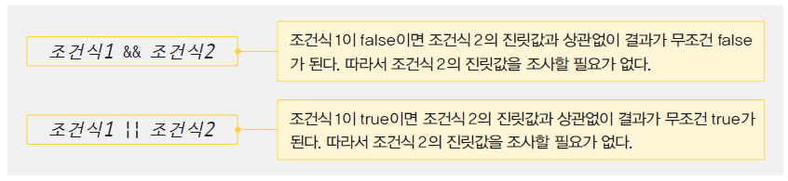
논리 연산자
05 연산자
논리 연산자는 피연산자의 조건을 결합해서 true와 false를 조사하며, 논리 타입에만 사용
종류
쇼트서킷

Slide 35
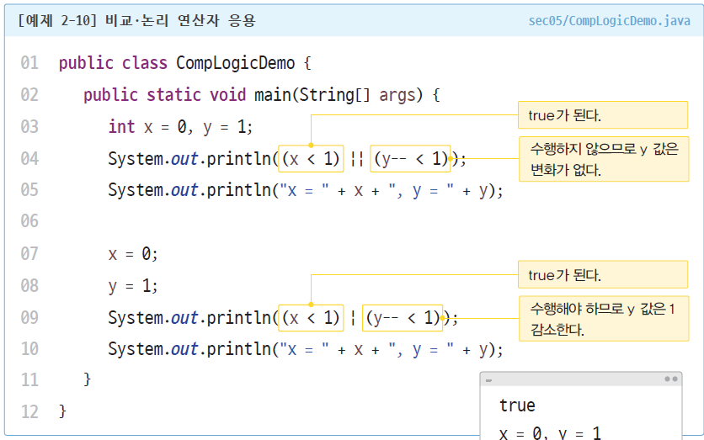
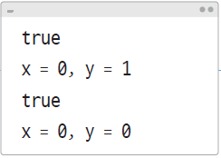
논리 연산자 예제

Slide 36
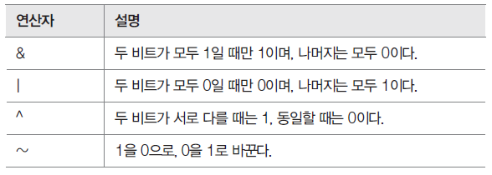
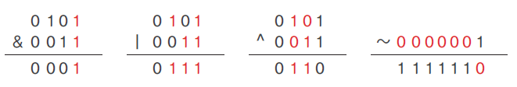
비트·시프트 연산자
02 자바 프로그램 구조와 기초 문법 익히기
비트 연산자와 시프트 연산자는 정수 타입에만 사용
종류
예

Slide 37
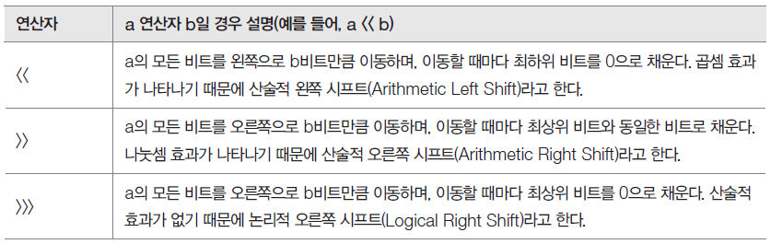
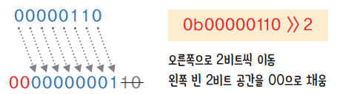
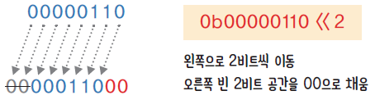
비트·시프트 연산자
05 연산자
시프트 연산자의 종류
예

Slide 38


비트·시프트 연산자 예제

Slide 39


대입 연산자
05 연산자
대입 연산자는 오른쪽에 있는 연산식의 결과 값을 왼쪽에 있는 변수에 대입
예

Slide 40

대입 연산자
05 연산자
종류

Slide 41

대입 연산자 예제
05 연산자

Slide 42

부호·증감 연산자
05 연산자
숫자를 나타내는 기초 타입에 사용하며 피연산자의 부호를 그대로 유지하거나 반전
증감 연산자는 변수의 위치에 따라 의미가 다르다.
종류

Slide 43



부호·증감 연산자 예제
05 연산자

Slide 44

조건 연산자
05 연산자
조건 연산자(?:)는 조건식이 true이면 결과 값은 연산식1의 값이 되고 false이면 결과 값은 연산식2의 값이 된다.
조건 연산자도 쇼트서킷 로직을 이용하기 때문에 조건식에 따라 연산식1과 연산식2 중 하나만 실행

Slide 45

조건 연산자 예제
05 연산자
익히기

Slide 46


연산자 우선순위

Slide 47

연산자 결합 규칙
05 연산자
예

Slide 48

연산자 결합 규칙 예제

Slide 49

도전 과제

Slide 50

도전 과제

Slide 51
연습 문제
01- 변수 이름으로 사용할 수 있는 것을 모두 고르시오.
① byte
② batman_1
③ doublePlus
④ $value
⑤ _name
⑥ 2nd

Slide 52
연습 문제
02- &&는 AND 연산자로 비트 연산을 하는 데 사용한다. (O, X)
03- byte 타입의 연산 결과는 byte 타입이다. (O, X)
04- x > y가 true이거나 a < b가 true이라면,
x > y && a < b도 true이다. (O, X)
05- 모든 변수는 선언될 때 타입을 지정해야 한다. (O, X)

Slide 53
연습 문제
06- hello와 HeLLO는 동일한 변수이다. (O, X)
07- byte 타입 변수에 300을 대입할 수 있다. (O, X)
08- 모듈로 연산자(%)는 double 타입도 사용할 수 있다. (O, X)
09- 모든 자바 애플리케이션은 _________ 메서드에서 실행을 시작한다.

Slide 54
연습 문제
10- 모든 자바 실행문은 _________로 끝난다.
11- __________는 행 주석의 시작을 나타낸다.

Slide 55

프로그래밍 문제
01- println() 메서드를 이용해 다음 형태의 피라미드를 출력하는 프로그램을 작성하시오.

Slide 56

프로그래밍 문제
02- 키보드로 입력받은 정수의 제곱 값을 출력하는 프로그램을 작성하시오.

Slide 57

프로그래밍 문제
03- 원기둥의 부피를 구하는 프로그램을 작성하시오.

Slide 58

프로그래밍 문제
04- 초(Second)를 입력하면 시간, 분, 초로 환산해 출력하는 프로그램을 작성하시오.

Slide 59
프로그래밍 문제
05- 임의의 소문자로 초기화된 char 타입 변수 c를 대문자로 변환해 출력하는 프로그램을 작성하시오.
ASCII 테이블에서는 대문자가 소문자 앞에 있다.
대문자와 소문자의 정수 값 차이는 (int)’A’ – (int)’a’를 이용한다.

Slide 60
프로그래밍 문제
06- 키보드로 화씨온도(F)를 입력받아 섭씨온도(C)로 환산해 출력하는 프로그램을 작성하시오.
화시온도 F를 섭씨온도 C로 바꾸는 수식 : C = 5/9(F-32)
정수 타입을 사용하면 5/9는 0이 되므로 정확한 결과를 얻을 수 없다.

Slide 61
프로그래밍 문제
07- 키보드로 정수를 입력받아 ① 4와 5로 나누어지는지, ② 4 또는 5로 나누어지는지, ③ 4나 5 중 하나로 나누어지지만 두 수 모두로는 나누어지지 않는지를 true/false로 출력하는 프로그램을 작성하시오.
정수 x가 4로 나누어지면 x % 4 == 0은 true 이다.

Slide 62

프로그래밍 문제
08- 키보드로 0부터 999 사이의 정수를 입력받아 각 자릿수를 더한 결과를 출력하는 프로그램을 작성하시오.

Slide 63

프로그래밍 문제
09- 대학을 졸업하려면 최소 140학점을 이수해야 한다고 하자. 이수한 학점 중 전공은 70학점 이상이어야 하며, 교양과 일반은 각각 30학점 이상이거나 총점이 80학점 이상이어야 한다. 이수한 학점을 각각 키보드로 입력받아 졸업 여부를 출력하는 프로그램을 작성하시오.

Slide 64
프로그래밍 문제
10- 항상 이기는 가위, 바위, 보 프로그램을 작성하시오. 입력은 가위, 바위, 보만 가능합니다.

